Slide 1
자바 10-1일차 수업

Slide 2
목표
메소드 선언과 호출 이해
메소드 응용

Slide 3
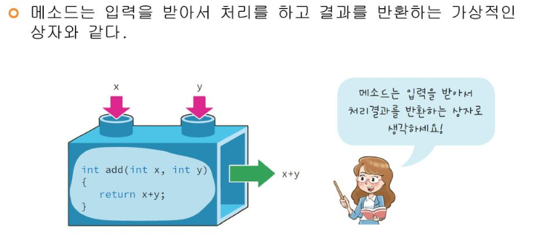

Slide 4
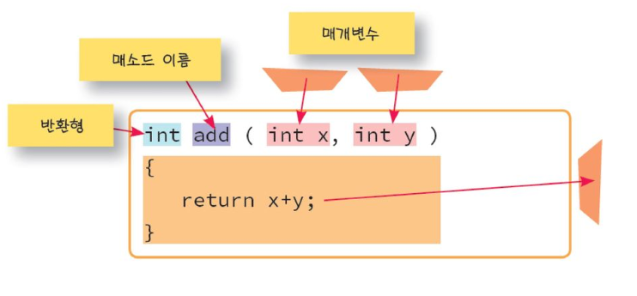

Slide 5
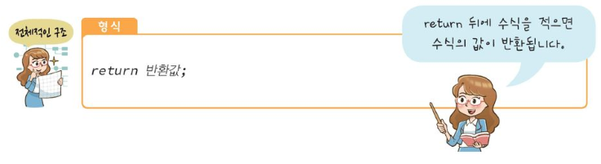
메소드의 반환값

Slide 6
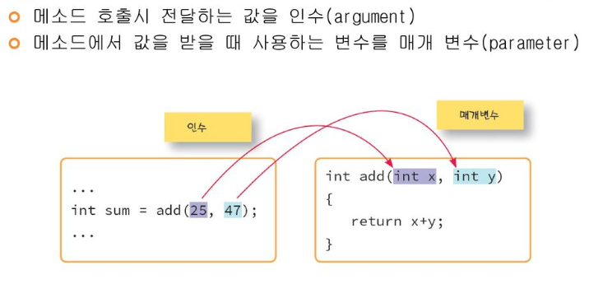
메소드의 매개변수

Slide 7
메소드 정의
자바 프로그램은 클래스들의 모음이다.
메소드는 클래스의 주요 구성 요소이다.
메소드는 특정 작업을 수행하는 자바 문들의 모음이다.
메소드는 작업 수행에 필요하다면 데이터를 넘겨 받아 작업을 수행한다.
메소드를 이용하려면 메소드를 호출해야 한다.

Slide 8
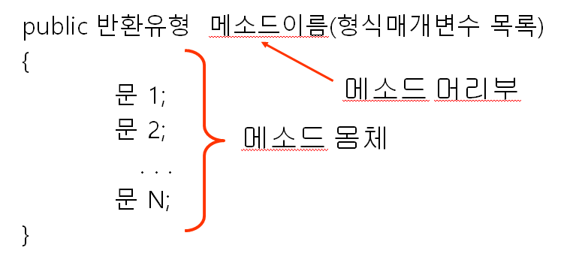
메소드 정의

Slide 9
Return 문
메소드가 실행을 마친 후 결과 값을 반환할 때 사용하는 문이 return 문이다.
return <연산식>;
<연산식>을 계산한 결과 값의 데이터 형은 메소드 머리부의 반환 유형과 일치해야 한다.
결과 값을 반환하지 않는 메소드는 <연산식>이 없는 return문을 사용할 수 있다.

Slide 10
메소드 호출
메소드를 이용하려면 호출해야 한다.
메소드가 호출이 될 때, 프로그램의 실행은 호출된 메소드 몸체의 첫 문에서 시작된다.
메소드 몸체의 실행을 마친 후에 프로그램의 실행은 메소드를 호출한 문으로 돌아가서 계속된다.

Slide 11
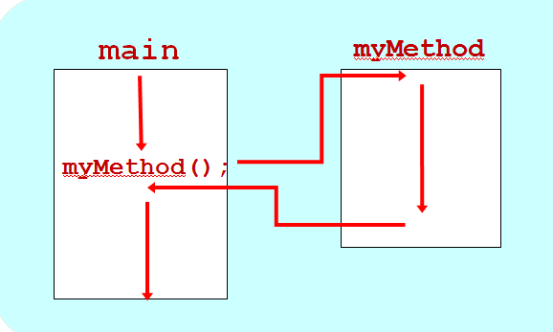
메소드 제어 흐름
호출된 메소드가 같은 클래스내에 있는 경우에는 호출시 메소드 이름만 필요하다.

Slide 12
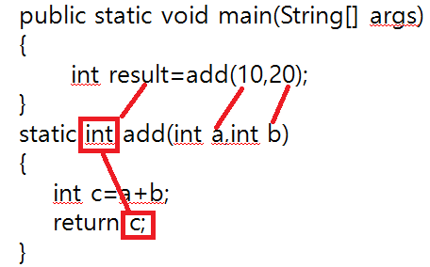
메소드 호출 방법
메소드이름( )
메소드이름(실제 매개변수 목록)
첫 번째 호출 유형은 매개변수가 없는 메소드를 호출한다.
두 번째 호출 유형은 매개변수(들)을 가진 메소드를 호출한다.
메소드가 호출될 때마다 호출문에 있는 실제 매개변수(들)은 형식
매개변수(들)에 복사된다.

Slide 13
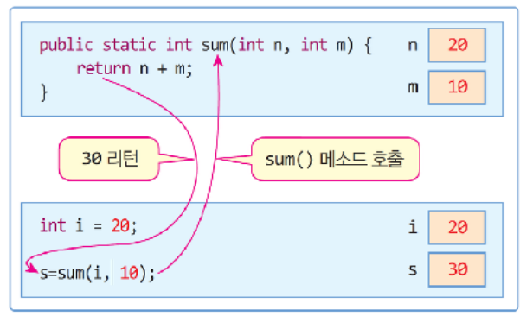

Slide 14
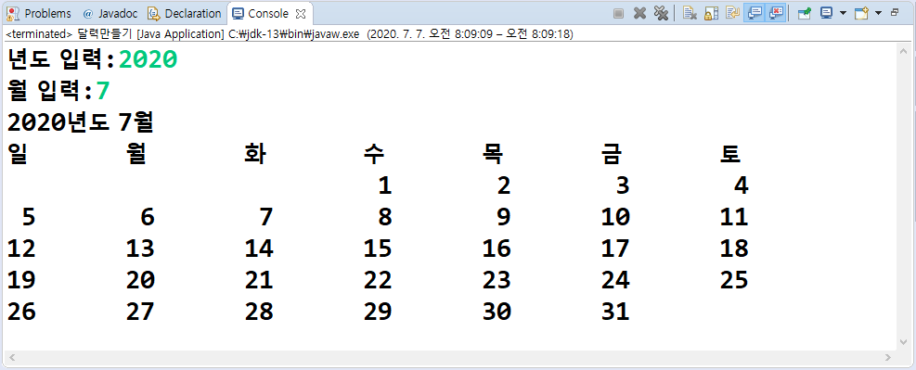
메소드를 이용한 달력만들기

Slide 15
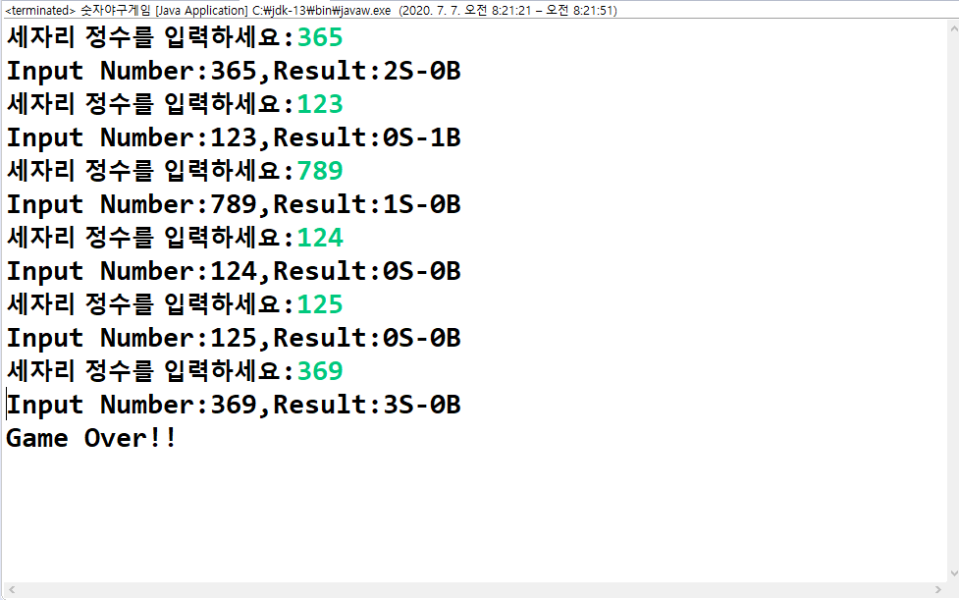
메소드를 이용한 간단한 게임(숫자야구게임)

